Slide 1

Prof. Rildo Oliveira
rildexter@hotmail.com
Programação para Dispositivos Móveis
Introdução ao Flutter

Slide 2
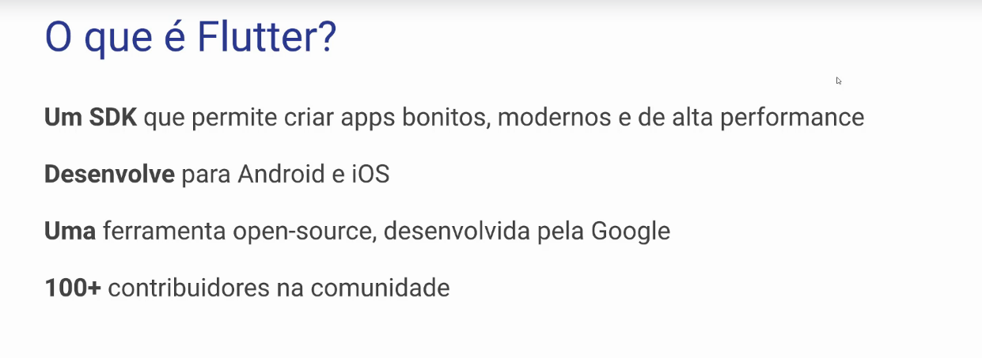

Slide 3
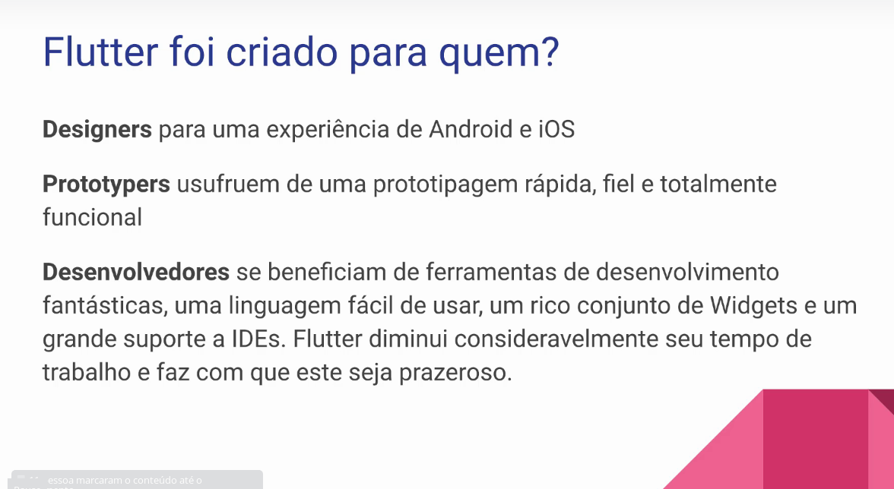

Slide 4


Slide 5
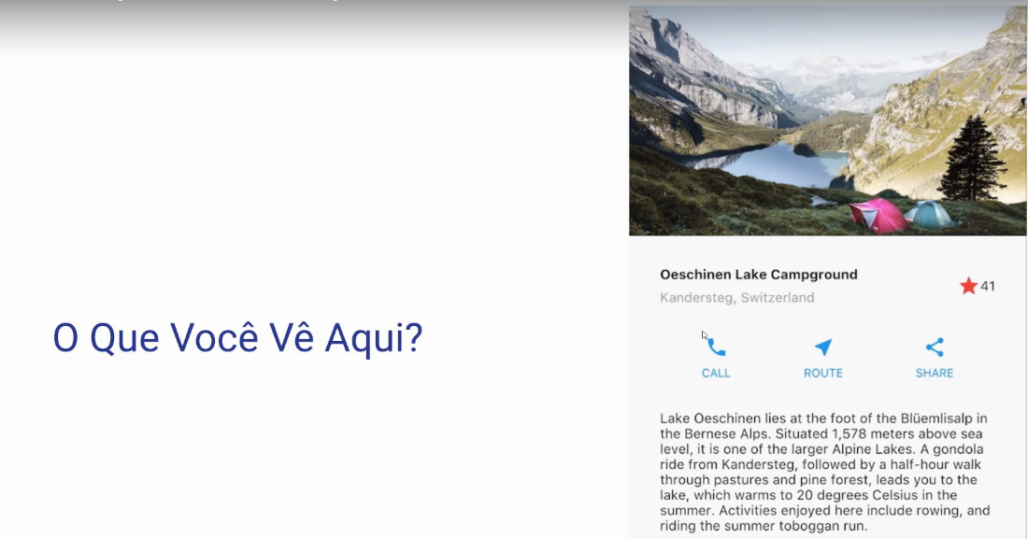

Slide 6
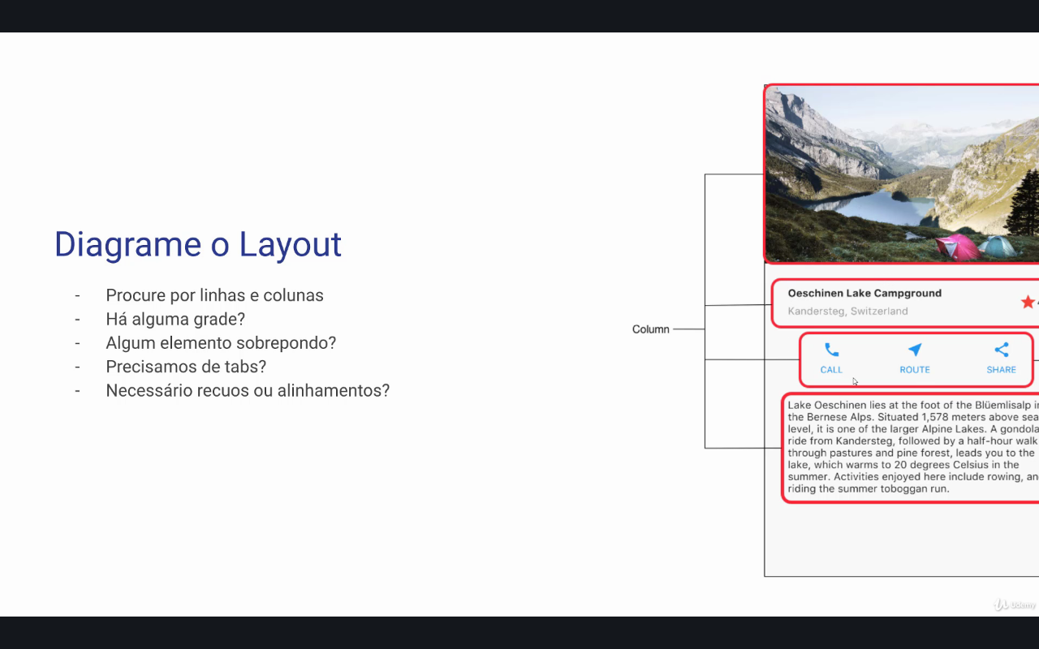

Slide 7
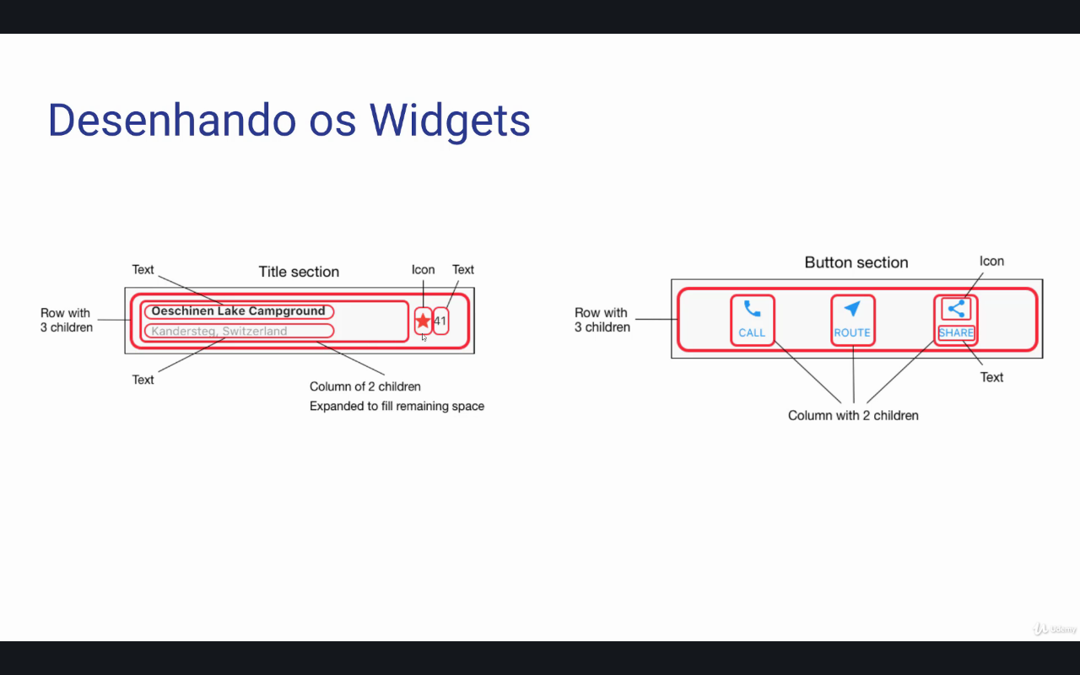

Slide 8
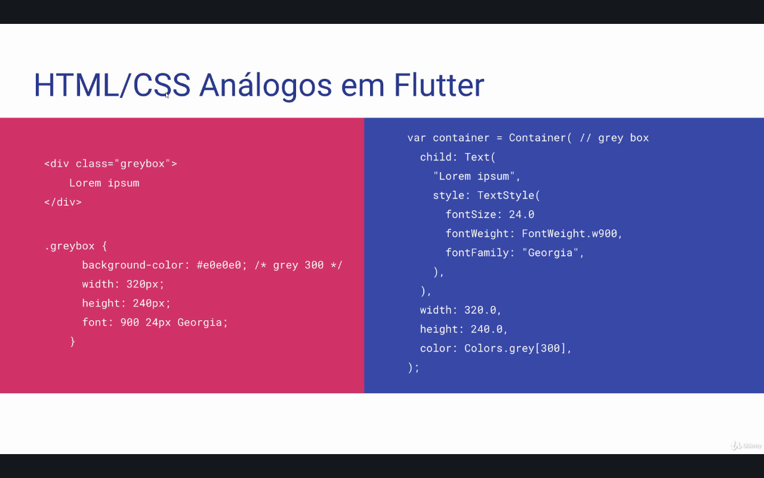

Slide 9
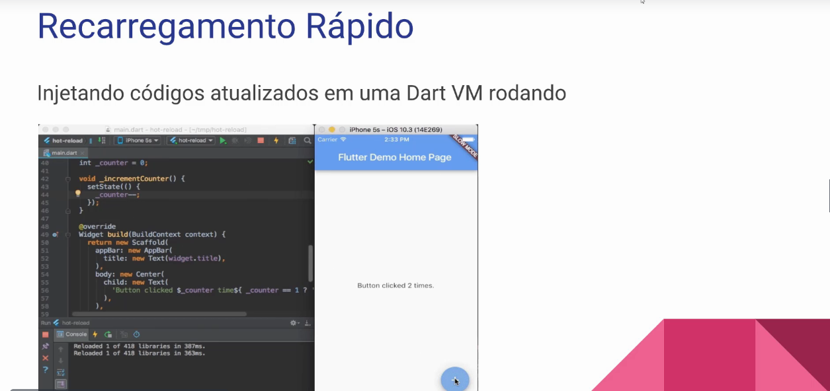

Slide 10
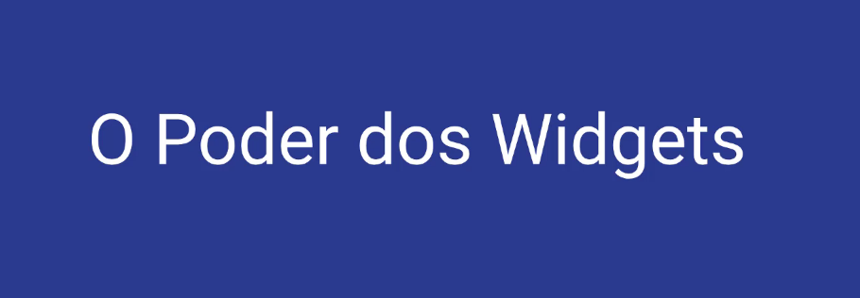

Slide 11
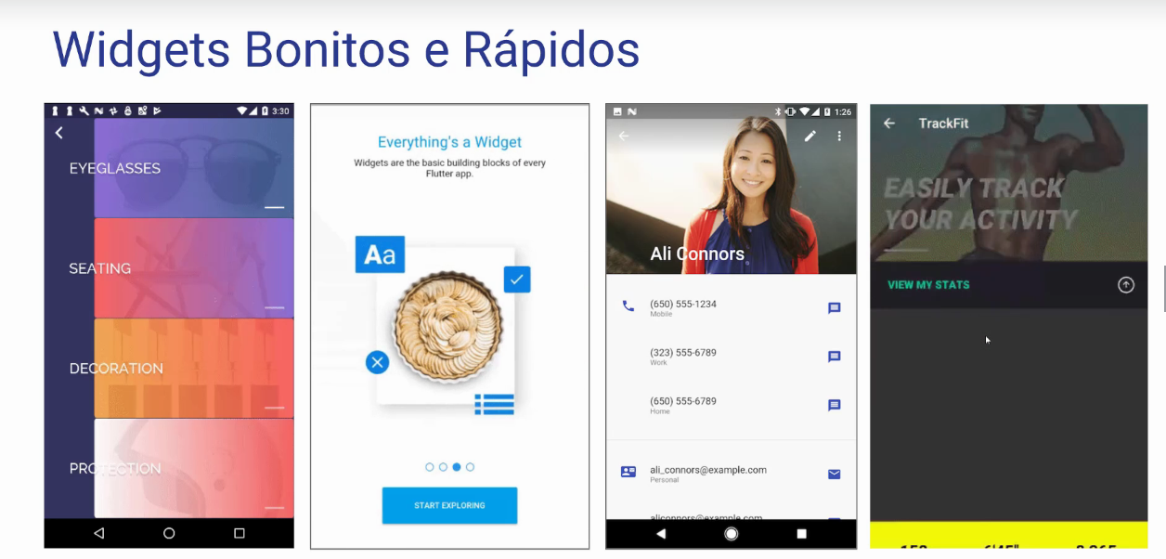

Slide 12
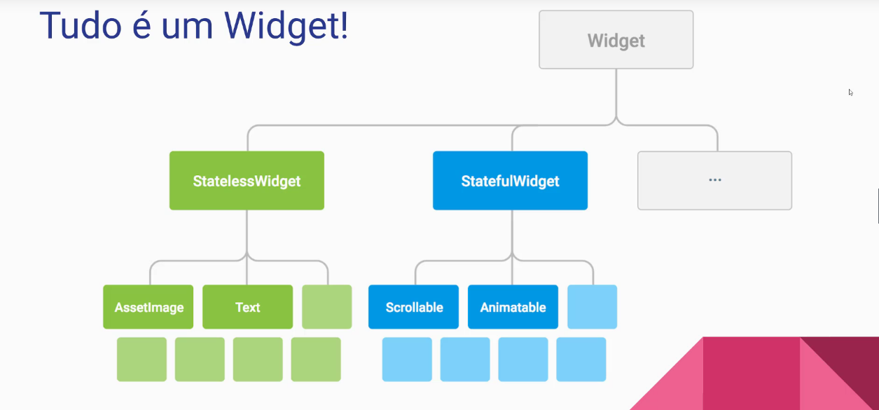

Slide 13
Material Components widgets
https://flutter.dev/docs/development/ui/widgets/material

Slide 14
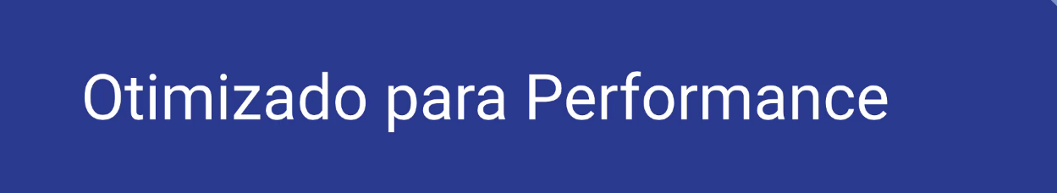

Slide 15
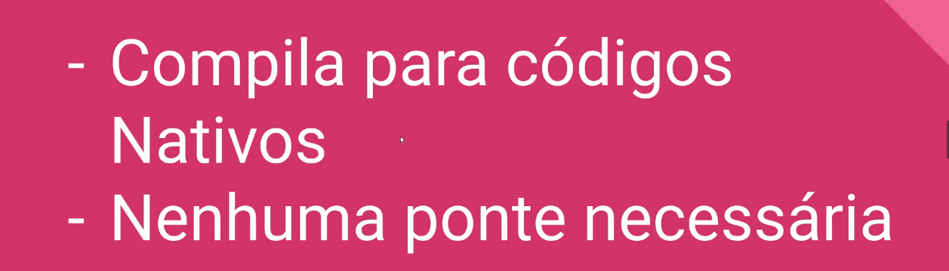

Slide 16
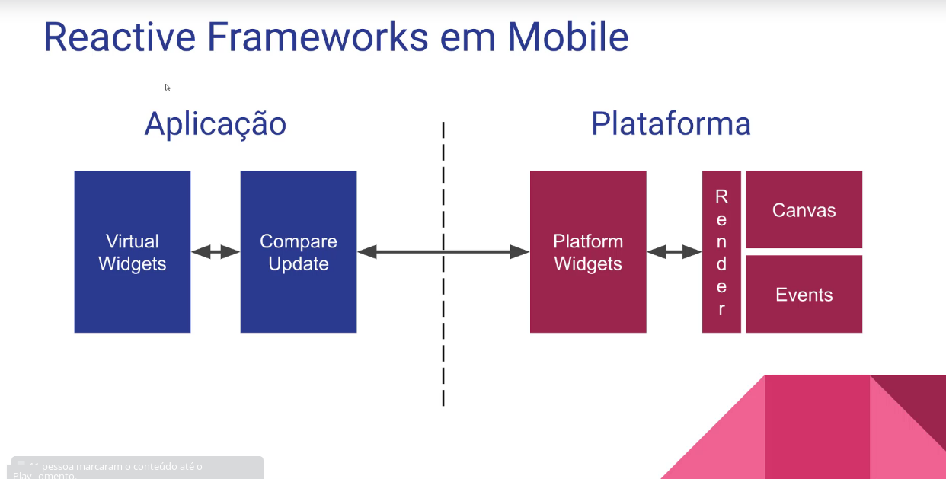

Slide 17
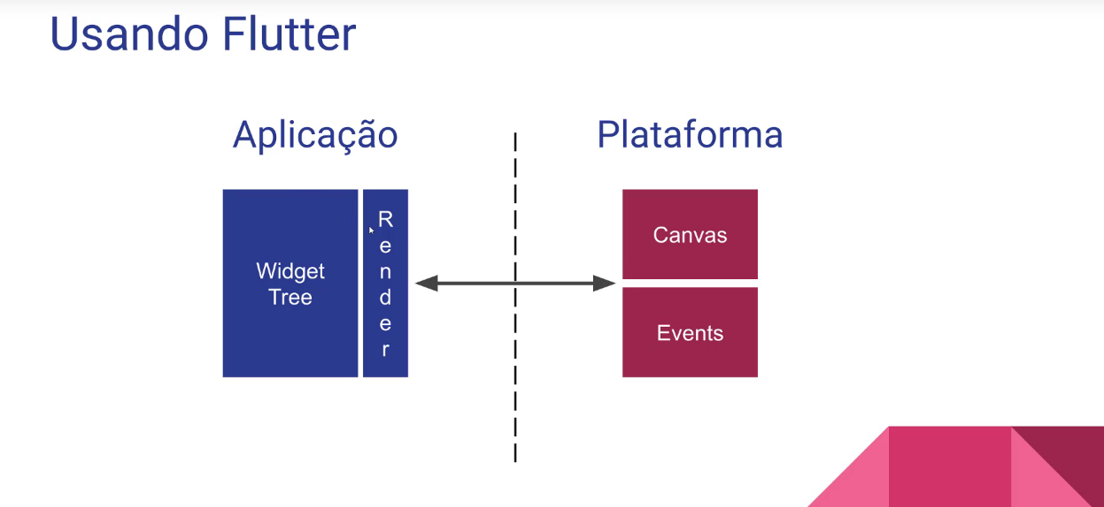

Slide 18
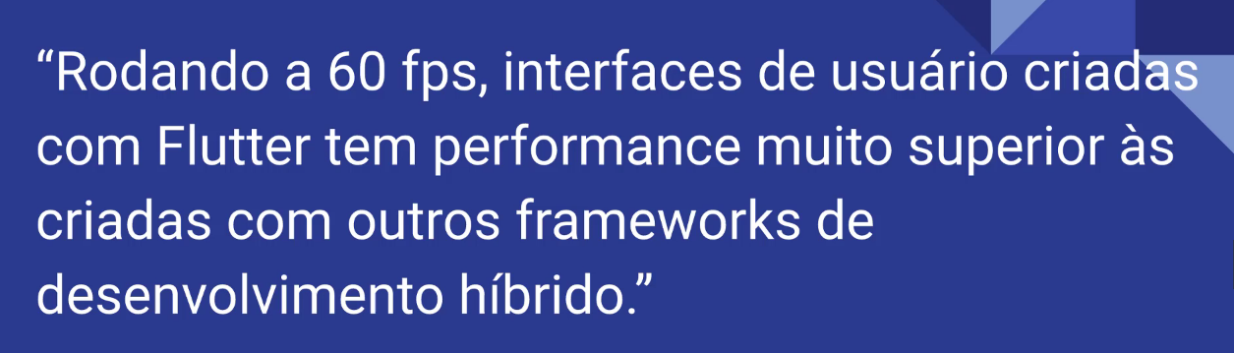

Slide 19
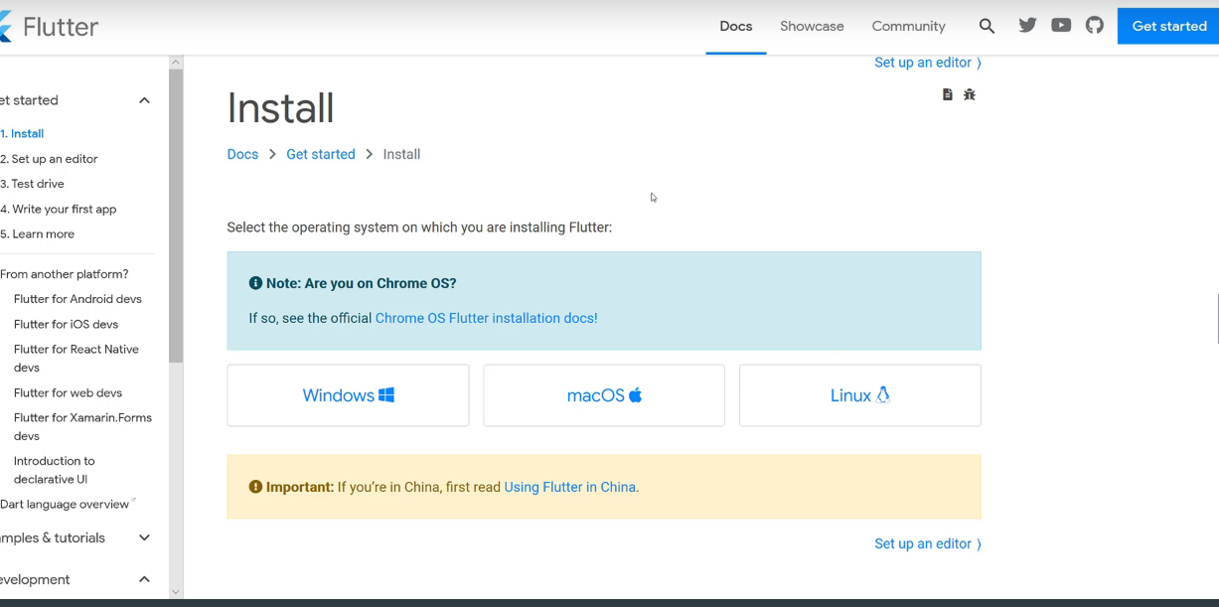
Instalando Flutter

Slide 20
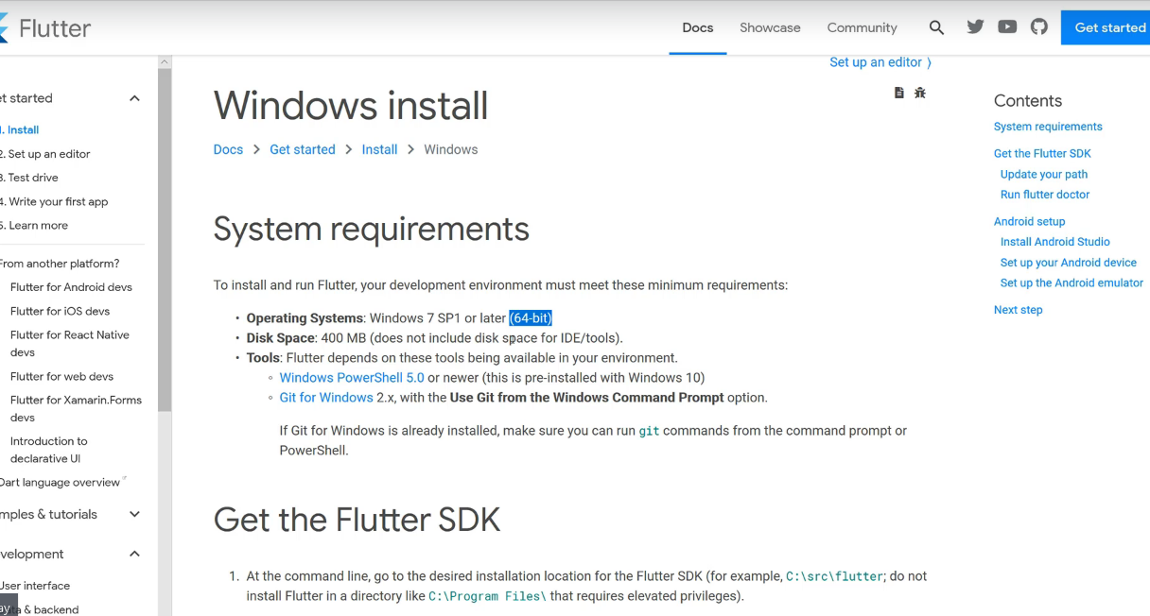
Instalando Flutter

Slide 21
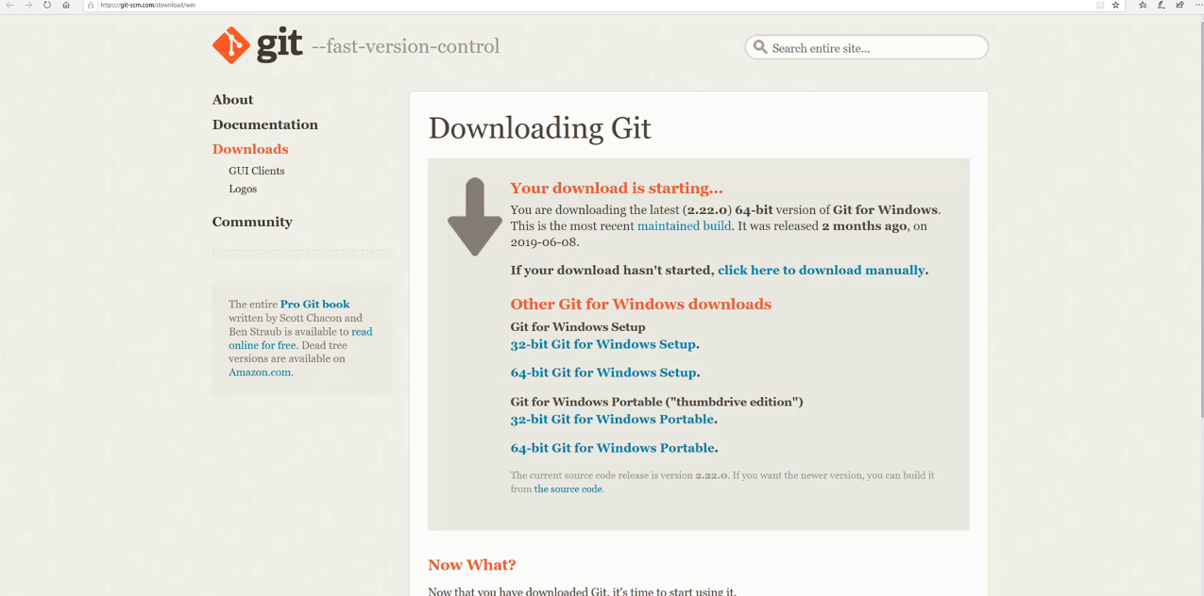
Instalando Flutter - Git

Slide 22
Criando pasta para o Flutter
Crie uma pasta e leve os arquivos do Flutter. Não coloque na pasta de arquivos de programas por motivo de permissões.

Slide 23
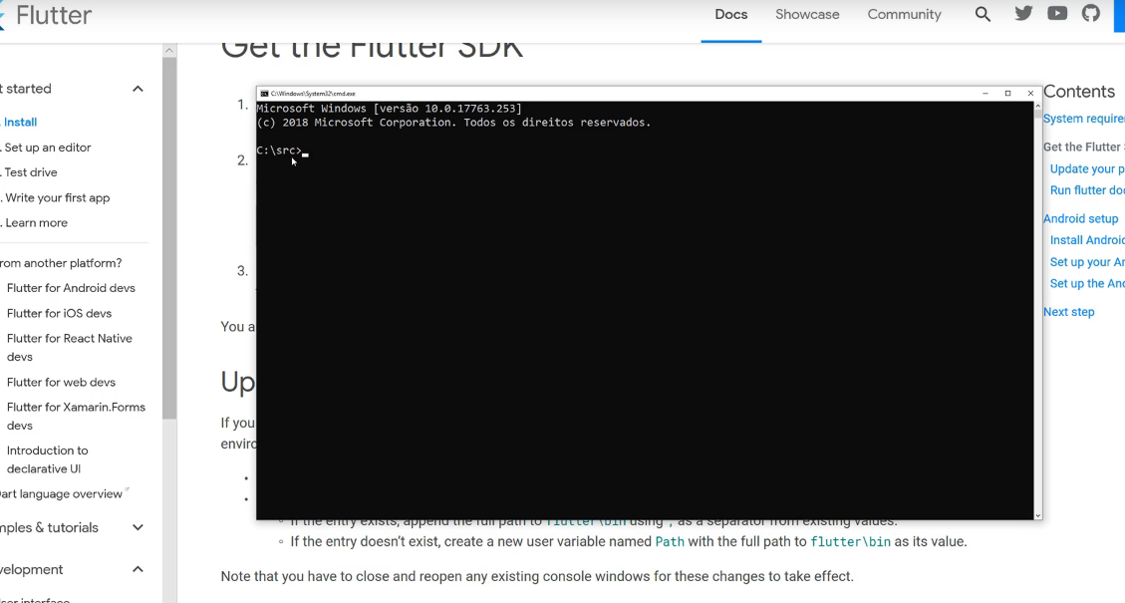

Slide 24
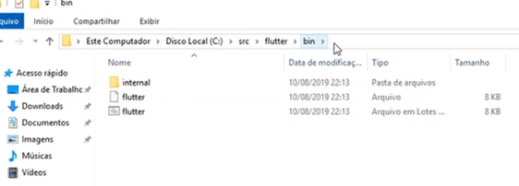

Slide 25
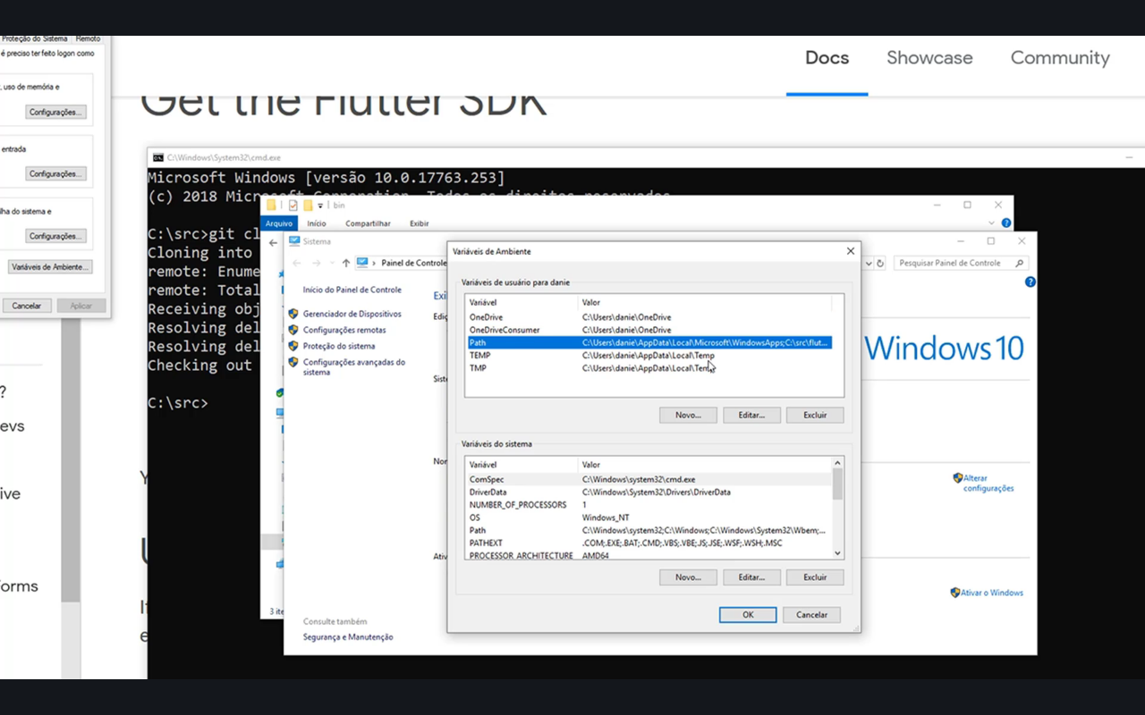
Variáveis de sistema

Slide 26
Variáveis de sistema

Slide 27
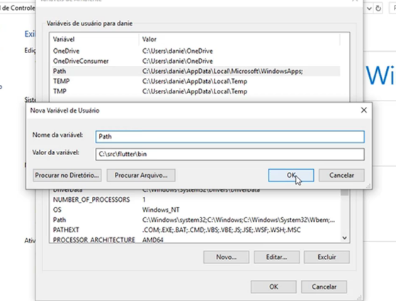

Slide 28
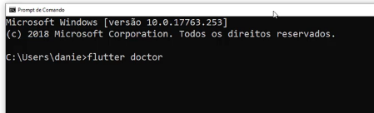
Chame o flutter

Slide 29
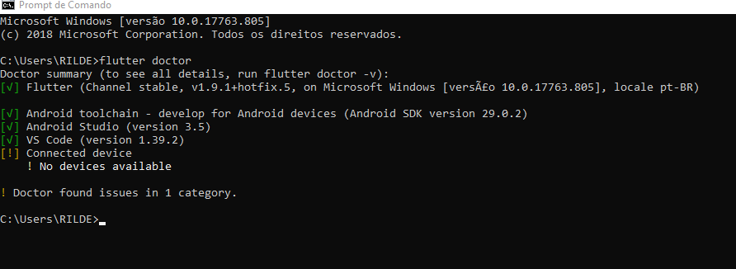
Chame o flutter

